Slide 1
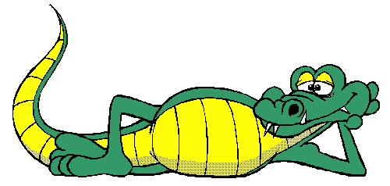
Сказки дедушки Корнея
Корней Иванович Чуковский (31 марта 1882 - 28 октября 1969)
Учитель: Лейкер Юлия Александровна
МОУ СОШ №43 КГО

Slide 3
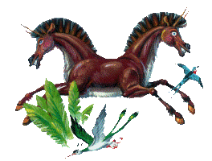
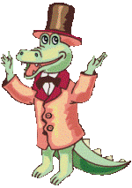
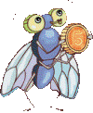
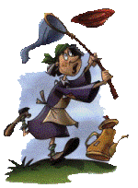

Slide 4
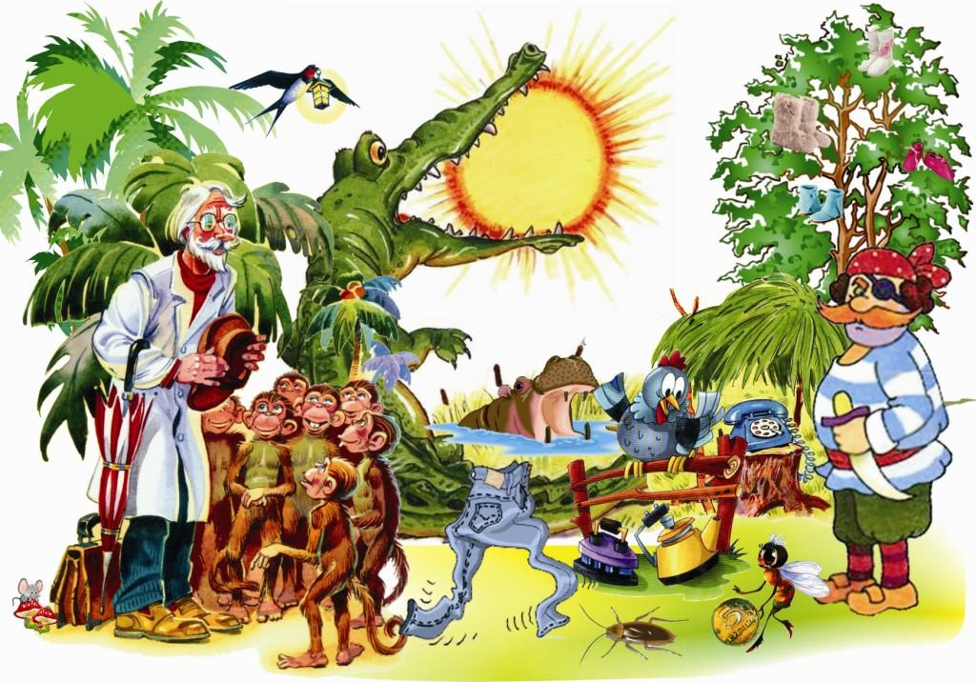

Slide 5
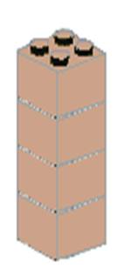
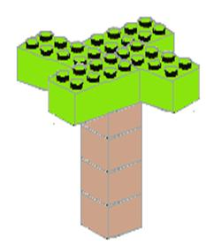
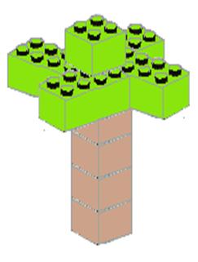
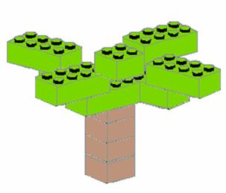
Детали для Лего пальмы
Последовательность сборки
Деталь | Количество
 | 6 штук
 | 8 штук
 | 1 штука

Slide 6
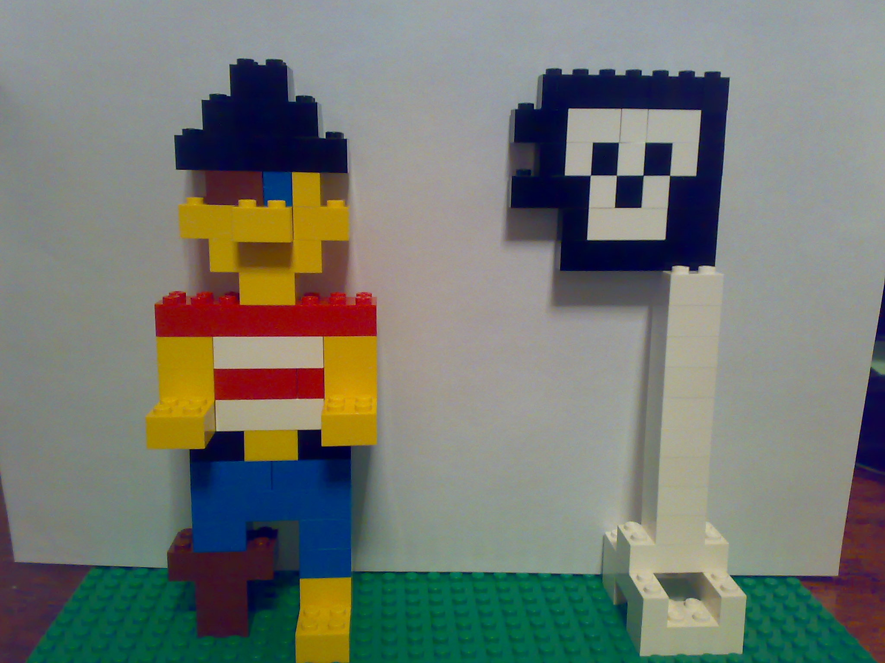

Slide 7
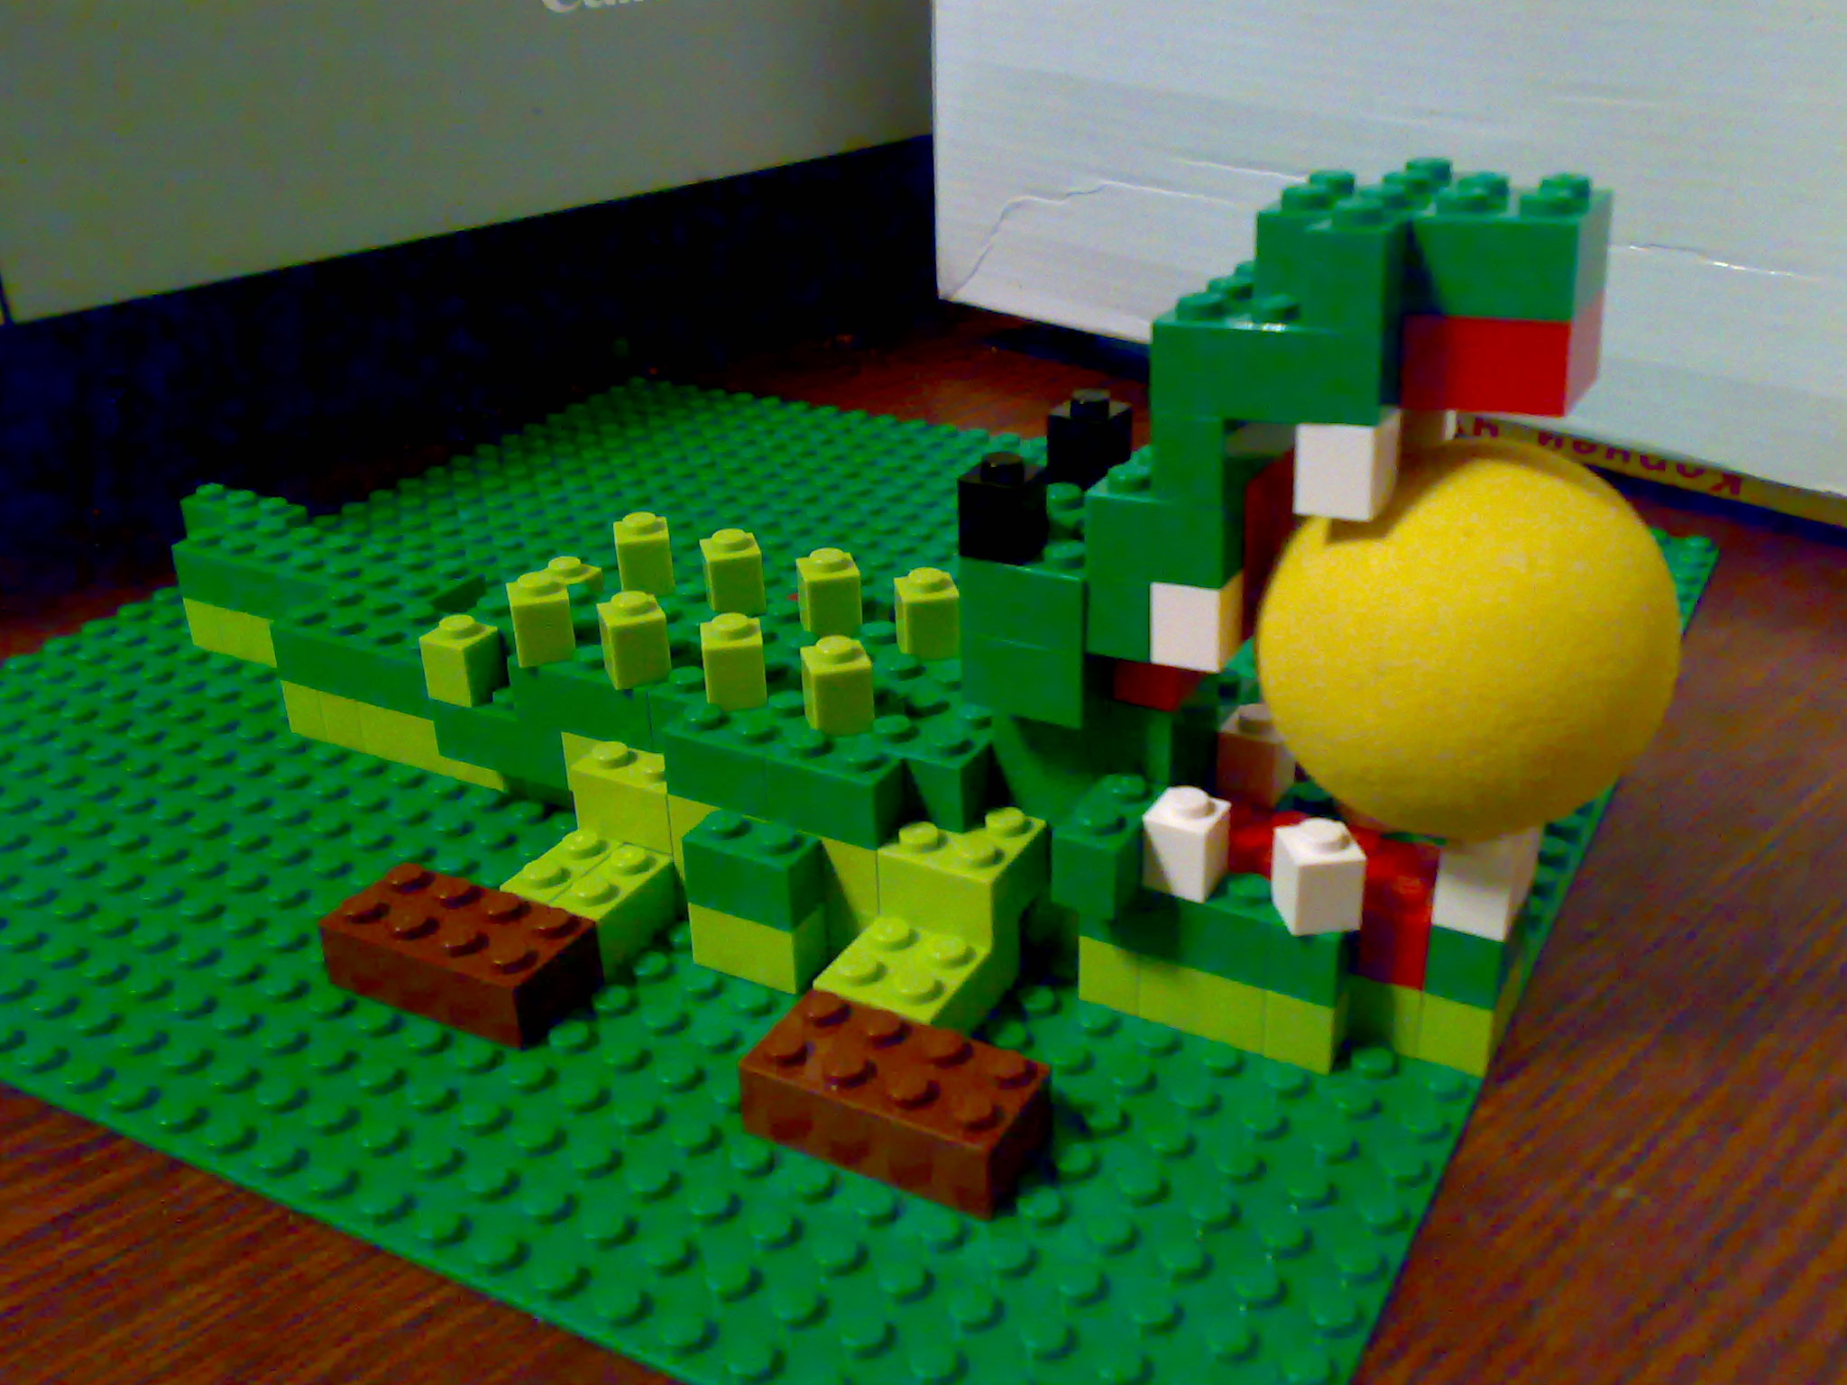

Slide 8
Используемый материал:
http://www.chukovskiy.ru
http://audioskazki.net/topics/стихи/стихи-для-детей/Корней-Чуковский

Slide 9
Спасибо за внимание!

